Slide 1

Containerization: Docker. Часть №2.
Иван Кукулевский

Slide 2
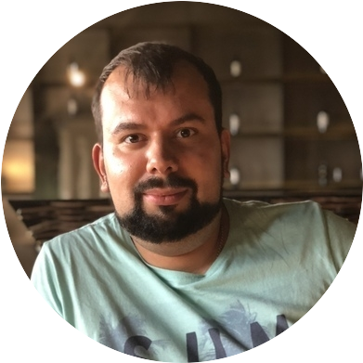
Иван Кукулевский
Senior DevOps Engineer
В ИТ больше 8 лет
Больше 3 лет работаю DevOps инженером
Основной мой стек технологий:
AWS, Microsoft Azure, VMware vSphere ESXi
Teamcity, Azure DevOps (VSTS), Octopus
Docker, Kubernetes
Terraform, Ansible, PowerShell DSC, Puppet
MS SQL, MySQL, ElasticSearch
Bash, PowerShell, Python
Zabbix, Nagios, GrayLog, Splunk
Много путешествую и много занимаюсь самообразованием
i.kukulevskyy@gmail.com
https://github.com/ikukulevskyi/devopscamp-docker

Slide 3

РЕГЛАМЕНТ
Длительность:
Понедельник, 8 Апреля с 18:00 по 21:00
Среда, 10 Апреля с 18:00 по 21:00
Пятница, 12 Апреля с 18:00 по 21:00
Тайминг:
18:00-19:00 – Первая часть
19:00-19:10 – Перерыв
19:10-20:00 – Вторая часть
20:00-20:10 – Перерыв
20:10-21:00 – Третья часть

Slide 4

План нашего курса
Введение в Docker, контейнеры и виртуальные машины, архитектура Docker
Docker Hub. Установка и настройка Docker. Жизненный цикл контейнера, управление Docker images и Docker containers
Создание нашего первого Docker image. Работа с несколькими Docker images. Упаковка индивидуального контейнера
Запуск контейнерных команд с Docker. Предоставление нашего контейнера с перенаправлениями портов и томами.
Написание Dockerfile
Запуск нескольких контейнеров как один сервис Docker Compose
Оркестрация контейнеров Docker Swarm
Домашние задания в конце каждой презентации и взаимно зависимы друг от друга

Slide 5
Не большие правила
Телефон без звука
Взаимоуважение
Пунктуальность
Активность
Критикуя — предлагай
Позитивный настрой
Говорит кто-то один

Slide 6
Home Task Feedback
Имя и Фамилия
Получилось ли все сделать по домашнему заданию
С какими сложностями столкнусь
Что дополнительно получилось изучить

Slide 7

DoсkerFile - что это и примеры написания
A Dockerfile - текстовый документ, содержащий все команды, которые пользователь мог бы вызвать в командной строке для сборки image
FROM ubuntu:16.04 MAINTAINER Ivan Kukulevskyy <i.kukulevskyy@gmail.com> RUN apt-get update RUN apt-get install -y nginx RUN echo 'Hello World!!!' \ >/var/www/html/index.html EXPOSE 80 CMD ["nginx", "-g", "daemon off;"]
https://docs.docker.com/engine/reference/builder/#usage

Slide 8
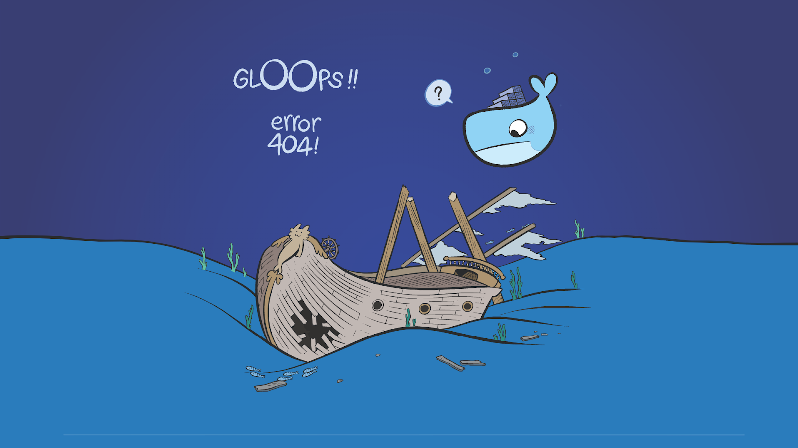
Live Demo!!!
Notes:
The following command runs an ubuntu container, attaches interactively to your local command-line session, and runs /bin/bash.
$ docker run -i -t ubuntu /bin/bash
When you run this command, the following happens (assuming you are using the default registry configuration):
If you do not have the ubuntu image locally, Docker pulls it from your configured registry, as though you had run docker pull ubuntu manually.
Docker creates a new container, as though you had run a docker container create command manually.
Docker allocates a read-write filesystem to the container, as its final layer. This allows a running container to create or modify files and directories in its local filesystem.
Docker creates a network interface to connect the container to the default network, since you did not specify any networking options. This includes assigning an IP address to the container. By default, containers can connect to external networks using the host machine’s network connection.
Docker starts the container and executes /bin/bash. Because the container is running interactively and attached to your terminal (due to the -i and -t flags), you can provide input using your keyboard while the output is logged to your terminal.
When you type exit to terminate the /bin/bash command, the container stops but is not removed. You can start it again or remove it.
Create the docker group.
sudo groupadd docker
Add your user to the docker group.
sudo usermod -aG docker $USER
Log out and log back in so that your group membership is re-evaluated.
Verify that you can run docker commands without sudo.
docker run hello-world
If you initially ran Docker CLI commands using sudo before adding your user to the docker group, you may see the following error, which indicates that your ~/.docker/ directory was created with incorrect permissions due to the sudo commands.
WARNING: Error loading config file: /home/user/.docker/config.json -
stat /home/user/.docker/config.json: permission denied
To fix this problem, either remove the ~/.docker/ directory (it is recreated automatically, but any custom settings are lost), or change its ownership and permissions using the following commands:
$ sudo chown "$USER":"$USER" /home/"$USER"/.docker -R
$ sudo chmod g+rwx "/home/$USER/.docker" -R

Slide 9
Docker Compose
Docker Compose - это инструмент для определения и запуска многоконтейнерных приложений Docker. С помощью Docker Compose (описывается в файле docker-compose.yml в формате YAML) можно описать тонкие настройки служб инфраструктуры приложения. Затем с помощью одной команды создаются и запускаются все службы из конфигурации.
version: '3'
services:
web:
build:
context: ./
dockerfile: Dockerfile
ports:
- "8080:80"
command: apt install htop
redis:
image: "redis:4.0.10"
ports:
- "6379:6379"
mysql:
command: mysql
image: mysql:5.7.22
ports:
- "3306:3306"
volumes:
- /opt/:/var/lib/mysql/
https://docs.docker.com/compose/overview/

Slide 10
Live Demo!!!
Notes:
The following command runs an ubuntu container, attaches interactively to your local command-line session, and runs /bin/bash.
$ docker run -i -t ubuntu /bin/bash
When you run this command, the following happens (assuming you are using the default registry configuration):
If you do not have the ubuntu image locally, Docker pulls it from your configured registry, as though you had run docker pull ubuntu manually.
Docker creates a new container, as though you had run a docker container create command manually.
Docker allocates a read-write filesystem to the container, as its final layer. This allows a running container to create or modify files and directories in its local filesystem.
Docker creates a network interface to connect the container to the default network, since you did not specify any networking options. This includes assigning an IP address to the container. By default, containers can connect to external networks using the host machine’s network connection.
Docker starts the container and executes /bin/bash. Because the container is running interactively and attached to your terminal (due to the -i and -t flags), you can provide input using your keyboard while the output is logged to your terminal.
When you type exit to terminate the /bin/bash command, the container stops but is not removed. You can start it again or remove it.
Create the docker group.
sudo groupadd docker
Add your user to the docker group.
sudo usermod -aG docker $USER
Log out and log back in so that your group membership is re-evaluated.
Verify that you can run docker commands without sudo.
docker run hello-world
If you initially ran Docker CLI commands using sudo before adding your user to the docker group, you may see the following error, which indicates that your ~/.docker/ directory was created with incorrect permissions due to the sudo commands.
WARNING: Error loading config file: /home/user/.docker/config.json -
stat /home/user/.docker/config.json: permission denied
To fix this problem, either remove the ~/.docker/ directory (it is recreated automatically, but any custom settings are lost), or change its ownership and permissions using the following commands:
$ sudo chown "$USER":"$USER" /home/"$USER"/.docker -R
$ sudo chmod g+rwx "/home/$USER/.docker" -R

Slide 11
Часть №2. Домашнее задание
Создать свой Dockerfile с html страничкой.
Опубликовать Docker image созданный с Dockerfile в Docker Hub. Пример рассматривали на уроке.
Установить docker-compose
Создать файл docker-compose.yml с 3 сервисами (web, redis, mysql). Пример рассматривали на уроке.
Запустить 3 сервиса и проверить работоспособность через браузер http://IP:5000.
Остановить и удалить 3 сервиса.
Отправить скриншоты по каждому степу задания на почту лектора (почтовый ящик указан во втором слайде) с темой - [DevOps Camp] Имя Фамилия Part 2
Deadline – 12.04.2019 до 17:00
Ссылка на github с командами которые выполнялись на уроке указана во втором слайде

Slide 12
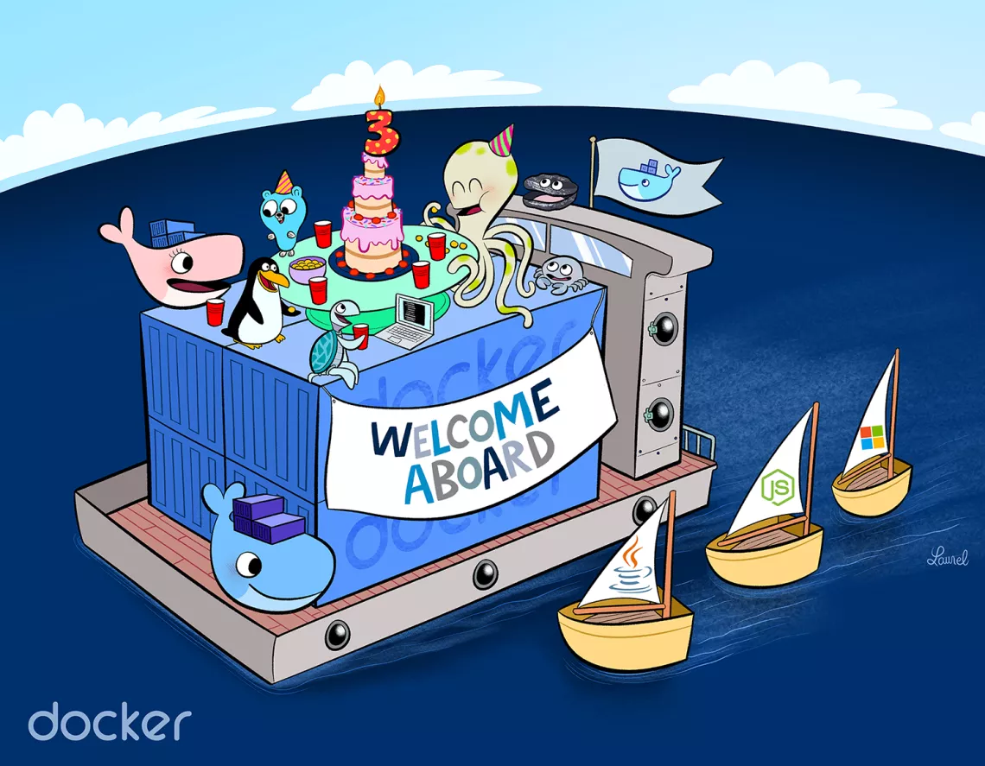
Я жду Ваши вопросы?)

Slide 13
Спасибо за внимание!

